Slide 1
Как защитить АСУ ТП
от кибератак, обеспечить непрерывность промышленных процессов и выполнить 187-ФЗ
На примере системы InfoWatch ARMA
Игорь Душа
Технический директор InfoWatch ARMA

Slide 2
Крупные задачи ИБ АСУ ТП
Обеспечить защиту АСУ ТП от компьютерных атак
Выполнить требования регулятора
Автоматизировать работу отдела ИБ и эффективно выполнить первые две задачи
Notes:
Задачи вот такие.

Slide 3
ТОП-4 групп задач ИБ АСУ ТП в 2020 году
1 | Построение системы защиты от атак и реализации превентивных мер
2 | Управление активами и инвентаризация информационных ресурсов
3 | Управление инцидентами и их расследование
4 | Управление уязвимостями (сегодня не рассматриваем)
*https://www.sans.org/u/1bRw

Slide 4
Построение защиты от актуальных киберугроз
1 | Построение системы защиты от атак и реализации превентивных мер | Сетевая сегментация, управление доступом и предотвращение атак Защита рабочих станций и серверов Обнаружение и предотвращение вторжений, мониторинг событий ИБ,
2 | Управление активами и инвентаризация информационных ресурсов
3 | Управление инцидентами и их расследование
4 | Управление уязвимостями (сегодня не рассматриваем)
*https://www.sans.org/u/1bRw

Slide 5
Промышленный межсетевой экран нового поколения
InfoWatch ARMA Industrial Firewall
Защита КИИ промышленных объектов от сетевых атак
Проходит сертификацию: МЭ тип «Д», УД4; СОВ, УД4.
Включён в единый реестр российского ПО Минкомсвязи РФ
arma-firewall.infowatch.ru

Slide 6
InfoWatch ARMA Industrial Firewall
Глубокая инспекция промышленных протоколов | Встроенная система обнаружения вторжений (СОВ)
Межсетевое экранирование для промышленных объектов | Безопасное удалённое подключение

Slide 7
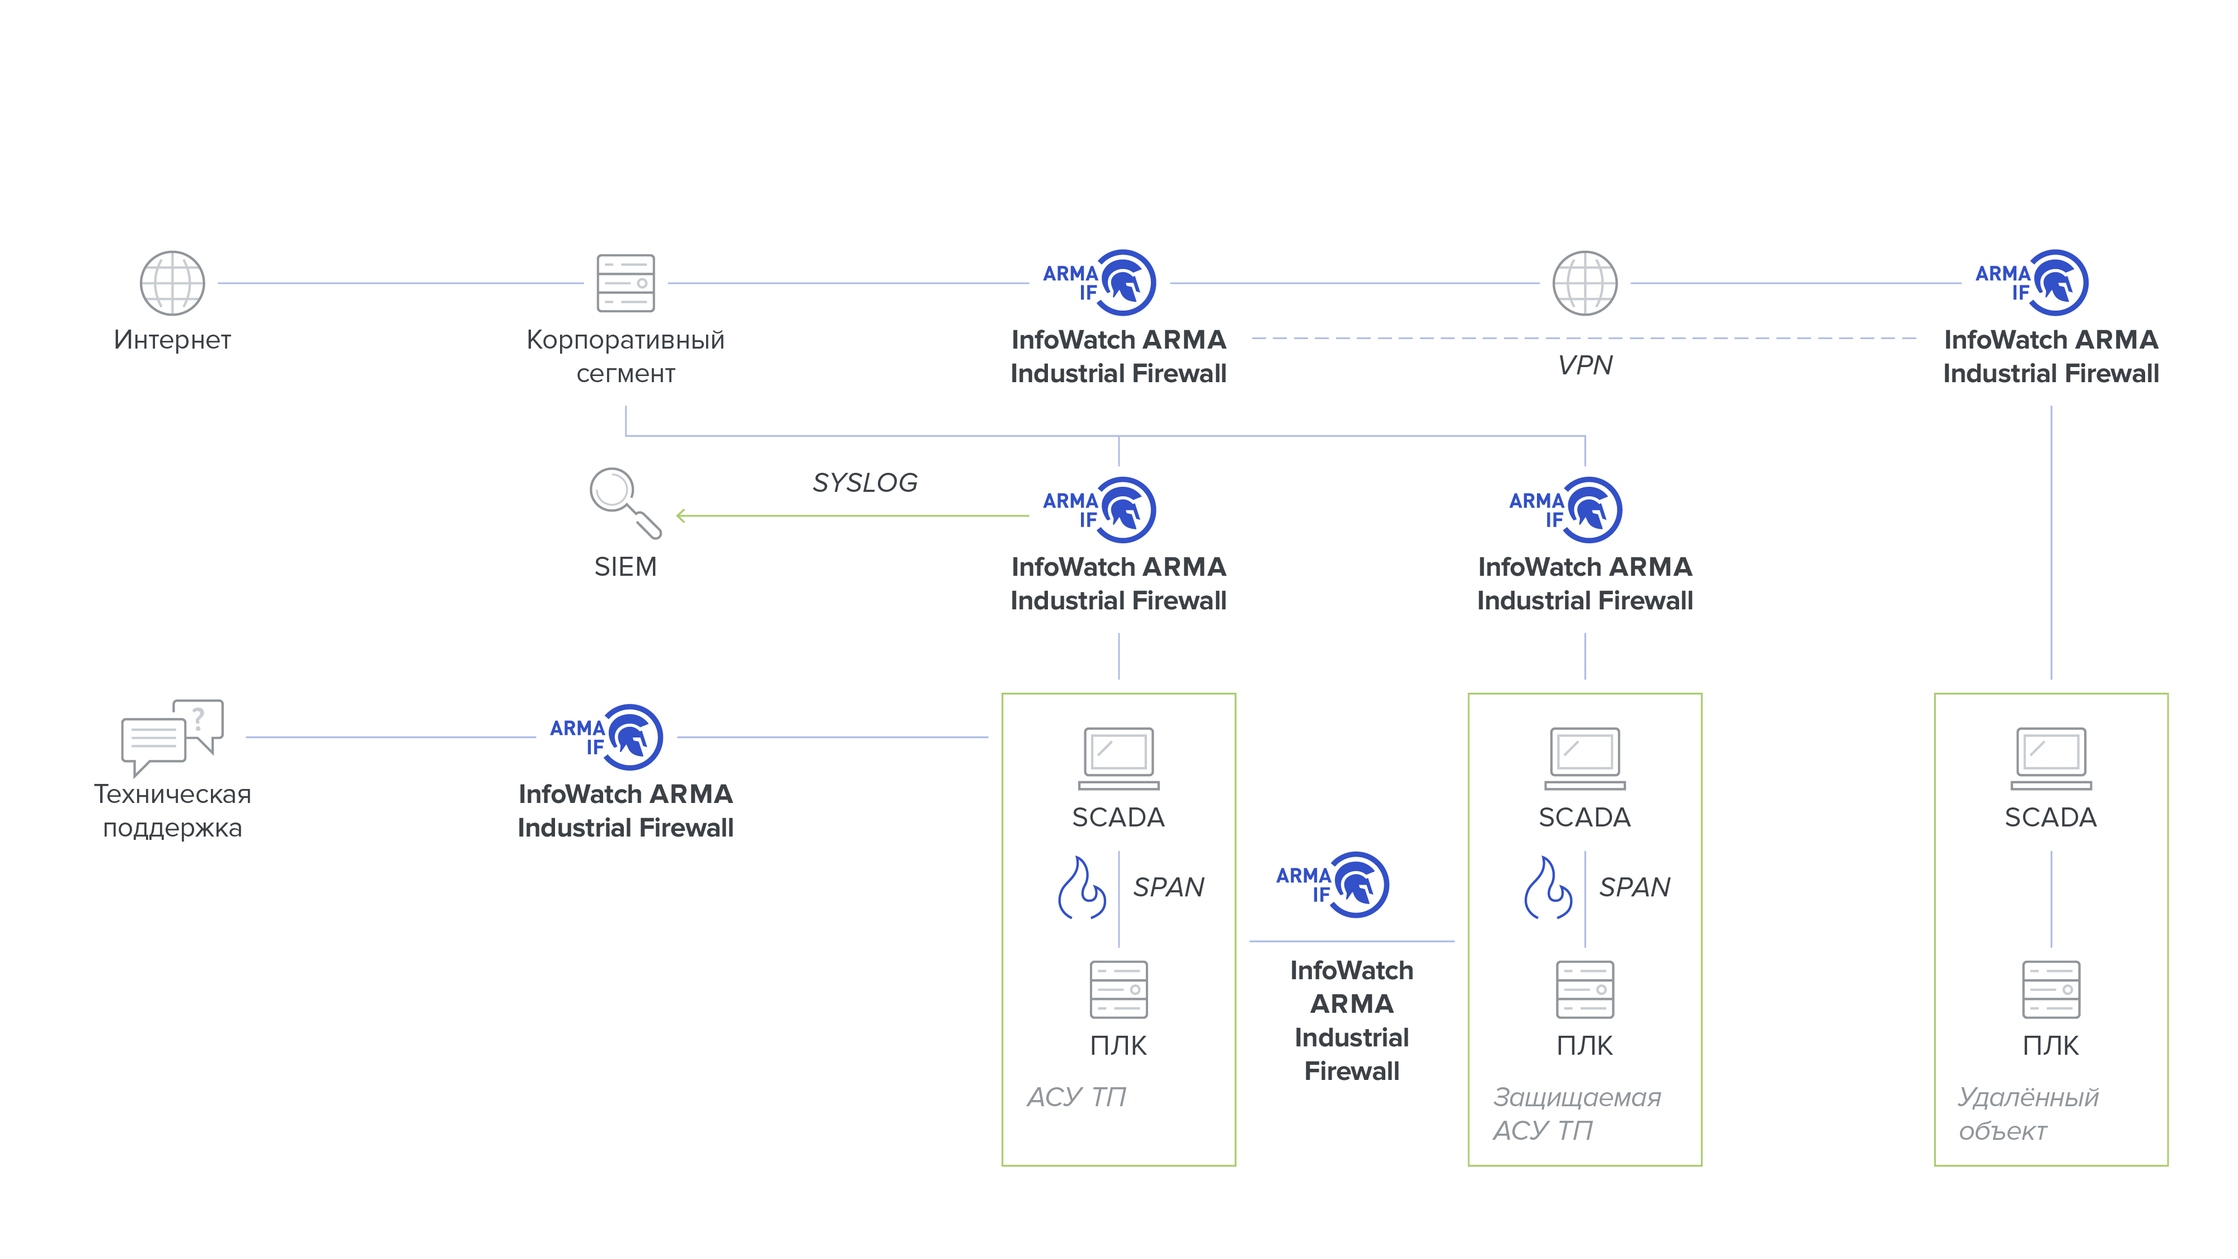
Сегментация промышленной сети
6
1
2
3
5
4

Slide 8
Эшелонированная защита Микросегментация

Slide 9
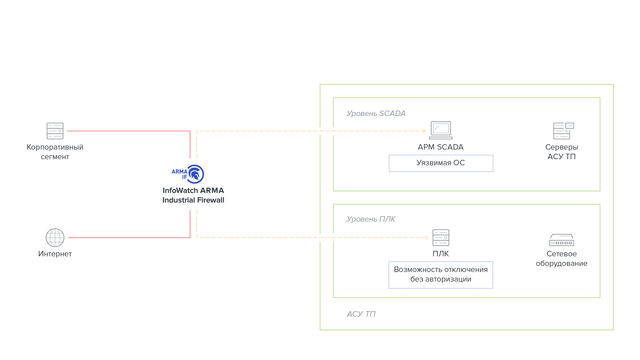
Эшелонированная защита Виртуальный патчинг

Slide 10
Ограничения и ещё раз ограничения
Замкнутая среда в АСУ ТП — лучший вариант:
Ограничение внешних информационных потоков
и подключений к системе
Ограничение программной среды
Только разрешённые информационные потоки внутри системы

Slide 11
Защита рабочих станций и серверов АСУ ТП
InfoWatch ARMA Industrial Endpoint
Создание замкнутой защищённой среды
arma-endpoint.infowatch.ru

Slide 12
Защита рабочих станций и серверов АСУ ТП
Контроль целостности файлов рабочих станций и серверов АСУ ТП
Позволяет ограничивать главный канал распространения угроз — USB и другие съёмные носители
Блокировка недоверенного ПО
на основе белых списков

Slide 13
Мониторинг событий ИБ
Контроль версий проектов ПЛК и SCADA | Выявление фактов эксплуатации уязвимостей
Перепрошивка ПЛК, изменение программы управления ПЛК | Информирование об опасных значениях технологического процесса и контроль параметров

Slide 14
InfoWatch ARMA Industrial Firewall Глубокая инспекция промышленных протоколов
Обнаружение вторжений и мониторинг (без фильтрации) | Глубокая фильтрации по полям протоколов
Modbus TCP Modbus TCP x90 func. code (UMAS) IEC 60870‑5‑104 IEC 61850‑8‑1 MMS IEC 61850‑8‑1 GOOSE OPC UA OPC DA ENIP / CIP S7 Communication S7 Communication plus Profibus DNP3 | Modbus TCP Modbus TCP x90 func. code (UMAS) IEC 60870‑5‑104 IEC 61850‑8‑1 MMS IEC 61850‑8‑1 GOOSE OPC UA OPC DA S7 Communication
Значительно повышает видимость промышленной сети.
Глубина проработки и объём поддерживаемых функций и параметров приведён в техническом описании InfoWatch ARMA Industrial Firewall

Slide 15
InfoWatch ARMA Industrial Firewall Встроенная система обнаружения вторжений (СОВ)
Обнаруживает и блокирует вредоносное ПО, компьютерные атаки и попытки эксплуатации уязвимостей ПЛК на сетевом и прикладном уровнях
Содержит базу решающих правил СОВ для АСУ ТП, которая обновляется ежедневно!
Обнаруживает попытки эксплуатации классических уязвимостей и специфических уязвимостей АСУ ТП. Можно дополнять базу собственными пользовательскими правилами.
Работает как в режиме обнаружения, так
и предотвращения вторжений
Благодаря детальному разбору трафика до уровня команд и их значений, можно настроить автоматическую блокировку вредоносных пакетов в трафике или информационных потоков от источника угрозы

Slide 16
Управление активами и инвентаризация
1 | Построение системы защиты от атак и реализации превентивных мер
2 | Управление активами и инвентаризация информационных ресурсов | Инвентаризация активов, ведение базы реальных устройств и информационных потоков между ними Учет uptime/downtime оборудования и серверов Аналитика подключений к оборудованию АСУ ТП
3 | Управление инцидентами и их расследование
4 | Управление уязвимостями (сегодня не рассматриваем)

Slide 17
Управление инцидентами и их расследование
1 | Построение системы защиты от атак и реализации превентивных мер
2 | Управление активами и инвентаризация информационных ресурсов
3 | Управление инцидентами и их расследование | Выявление инцидентов и ликвидация последствий Определение инцидентов из общего потока событий ИБ Сокращение ложных срабатываний
4 | Управление уязвимостями (сегодня не рассматриваем)

Slide 18
Единый центр управления системой защиты InfoWatch ARMA
InfoWatch ARMA Management Console
Централизованное обновление и управление конфигурациями
arma-console.infowatch.ru

Slide 19
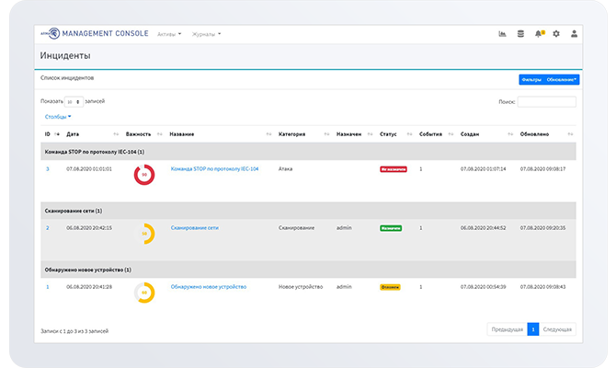
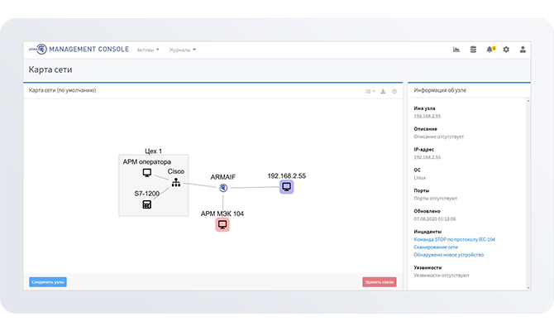
Централизованное обновление и управление конфигурациями
Централизованное управление продуктами InfoWatch ARMA
Управление инцидентами ИБ и их расследование
Сбор событий ИБ и предоставление инцидентов в SOC‑ и SIEM‑системы
Автоматическая реакция на инциденты
Визуализация сети

Slide 20
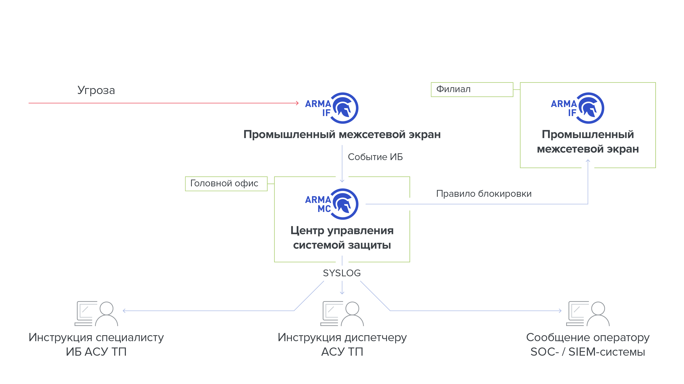
Автоматизация процессов кибербезопасности

Slide 21
«Кадровый голод» требует автоматизации
К 2022 году (ISC)² прогнозирует* 1,8 миллиона незаполненных должностей OT security, что дополняет нынешнюю нехватку кадров
Адекватная реакция на недостаток квалифицированных кадров:
Настройка систем интеграторами, а не эксплуатантом
Обучение уже нанятых сотрудников практическим навыкам
Автоматизация реагирования на инциденты
Использование внешних SOC
*https://www.isc2.org/News-and-Events/Press-Room/Posts/2017/06/07/2017-06-07-Workforce-Shortage

Slide 22
InfoWatch ARMA — комплексная система для обеспечения кибербезопасности АСУ ТП
Эшелонированная защита с единым центром управления системой защиты информации
Выполнение до 90% технических требований приказа ФСТЭК России № 239
Снижение стоимости владения и ресурсов на сопровождение системы
Notes:
Для нас ответ на эти задачи очевиден. Но вот почему он именно такой, я сейчас расскажу.

Slide 23
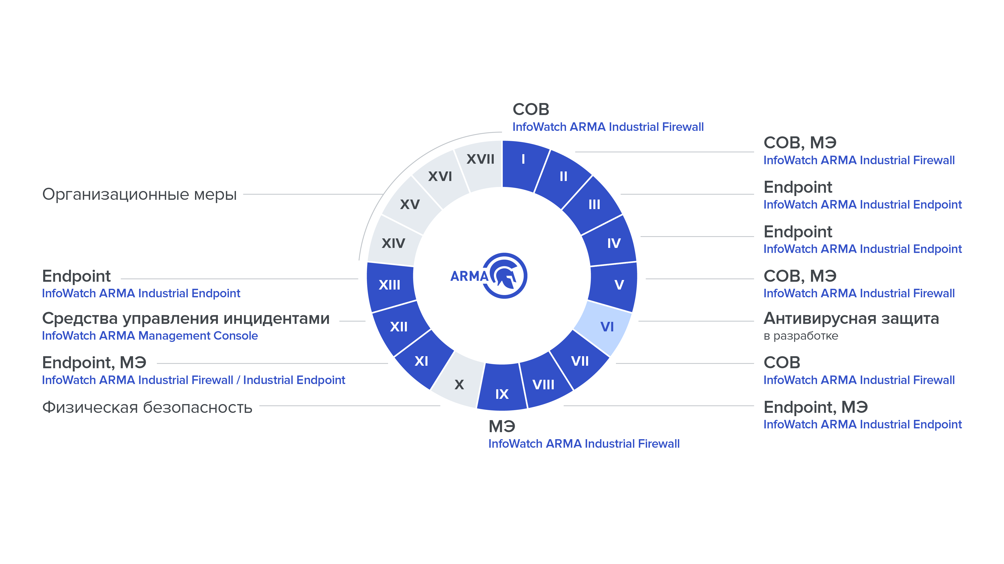
До 90% выполнения технических требований Приказа № 239 ФСТЭК России
Вышлем на почту карту соответствия InfoWatch ARMA группам мер ФСТЭК России
Оставьте свой e-mail
на стенде InfoWatch №4

Slide 24
КАКИЕ ЗАДАЧИ СТОЯТ ПЕРЕД ВАМИ?
НАЙДЁМ РЕШЕНИЕ И ПРОВЕДЁМ ДЕМО
НА СТЕНДЕ INFOWATCH №4
Оставьте свой e-mail и получите:
Исследование инцидентов с АСУ ТП
за 2020 г.
arma.infowatch.ru

